Slide 1
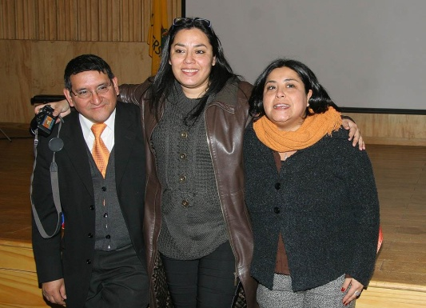
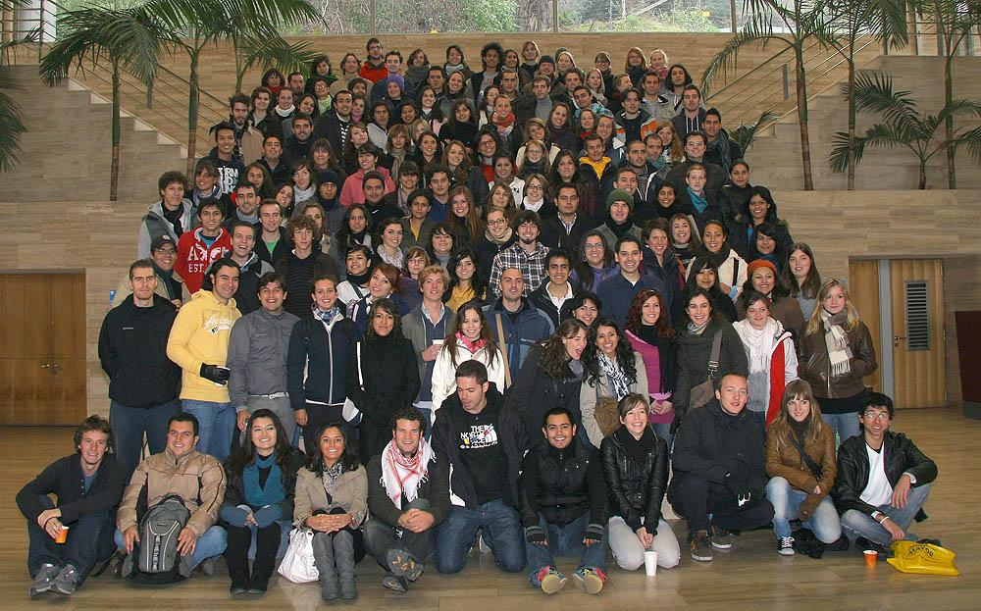
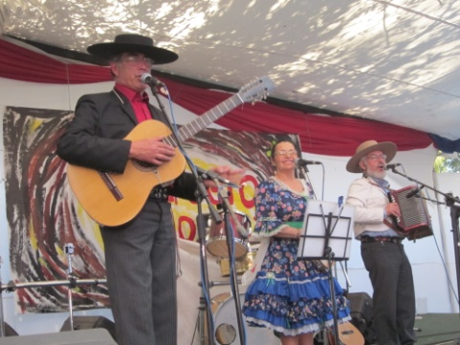
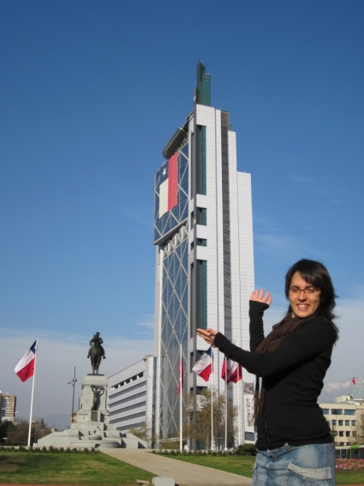
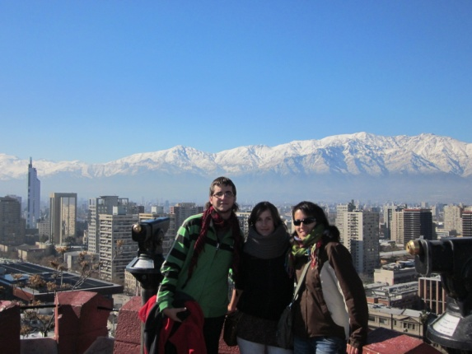
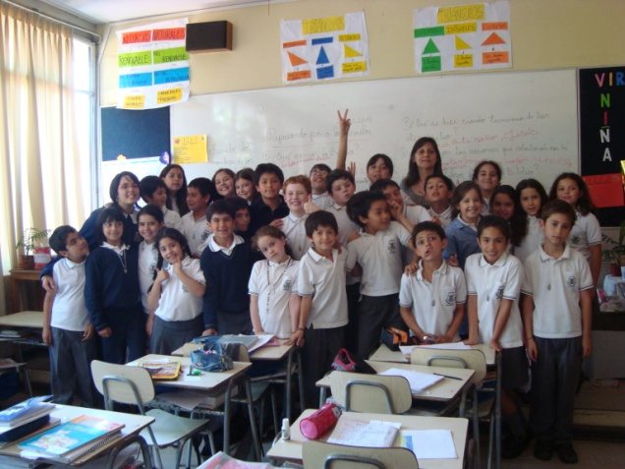
XILE 2010
Persones de l’ORI que t’acolliran com la seva familia, seràn els teus pares allà!!
180 cultures a conèixer
Cultura de Xile
El centre de Santiago
Santiago i els Andes
Pràctiques a l’escola

Slide 2
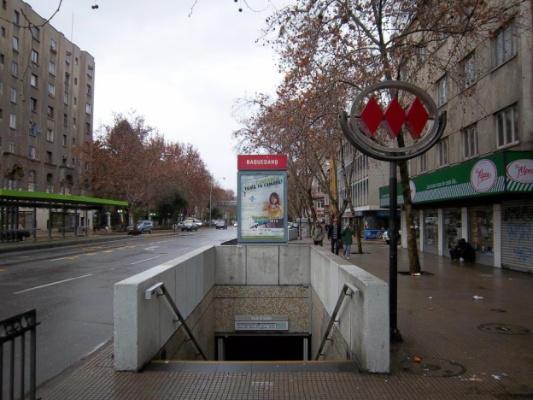
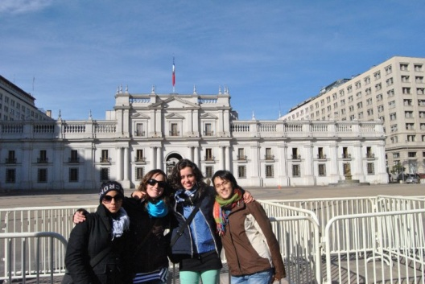
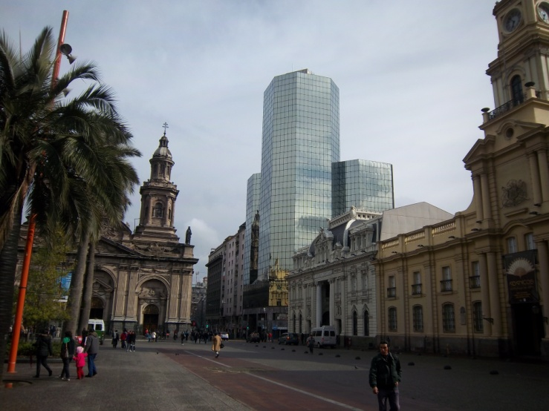
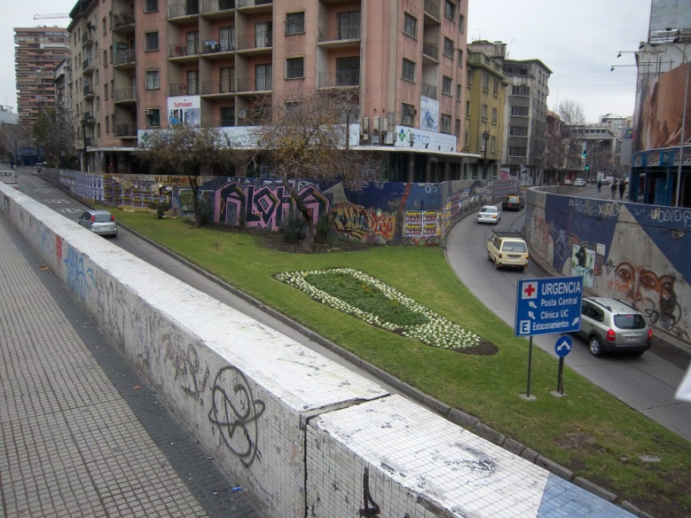
SANTIAGO de chile
Palau de la Moneda
El metro
Santiago de Chile és una gran ciutat que està dividida per comunes (barris), però alhora és molt tranquila i acollidora.
A Santiago de Chile et trobaràs de tot per comprar, menjar, fer oci…
Plaza de armas
(plaça de la vila)

Slide 3
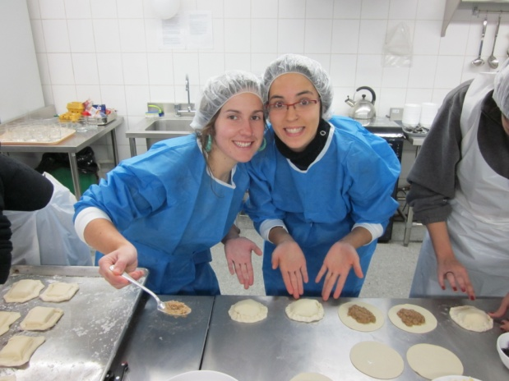
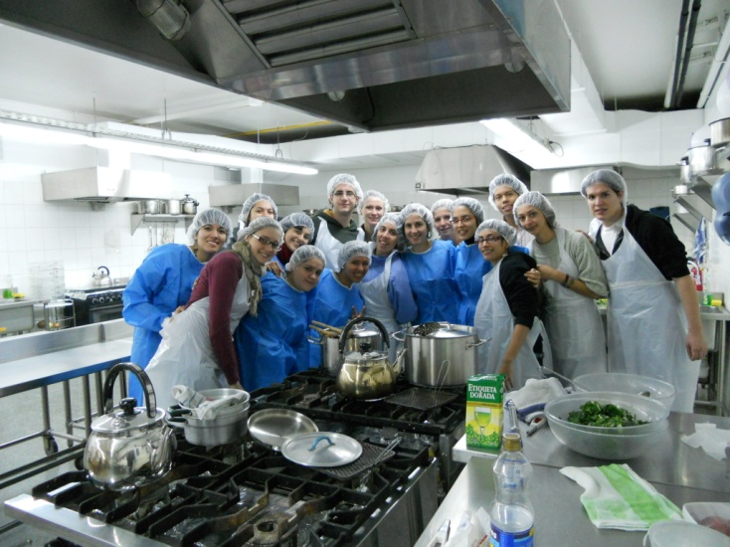
LA universitat
Aprenent a fer empanadas chilenas!!
A la universitat t’hi trobaràs com a casa, les classes són de poques persones (15-20per.).
Els mestres et valoren molt, perquè sempre pots donar la teva opinió des d’un punt de vista diferent, ja que a Catalunya funcionen molts aspectes diferents que allà.
Al migdia sempre s’anima el campus, una pausa de 1h i mitja per concentrar-te en les pròximes classes, és el millor, amb música xilena.

Slide 4
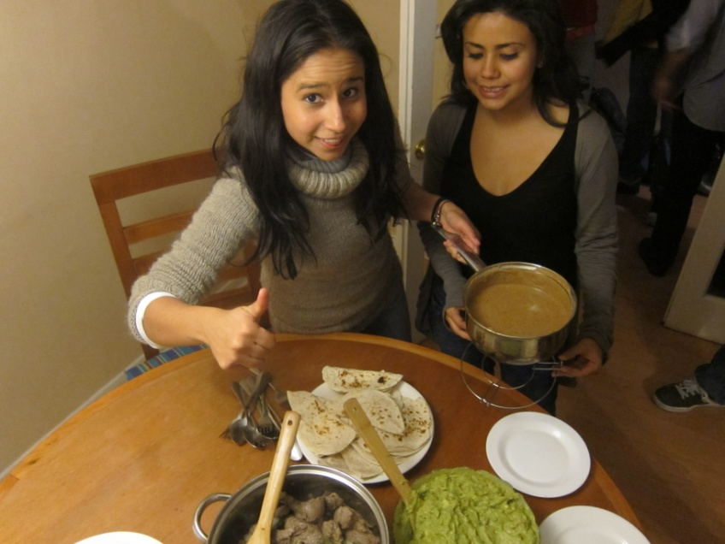
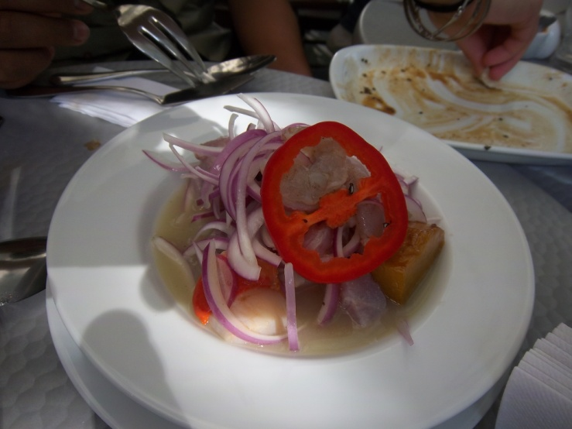
Les cultures
Sopar de les nostres terres a Xile
Sopar autèntic de Mèxic.
La gastronomia que tastaràs a Xile, poques vegades serà tan diversa.
Dinar Peruà

Slide 5
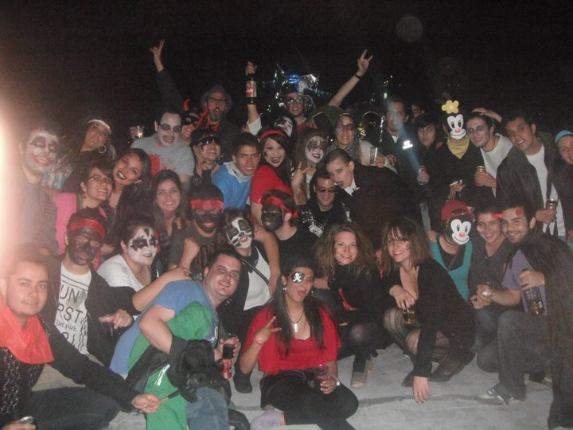
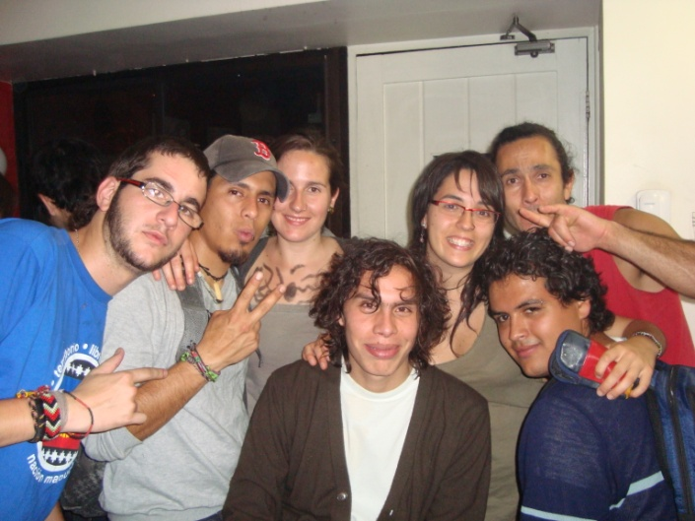
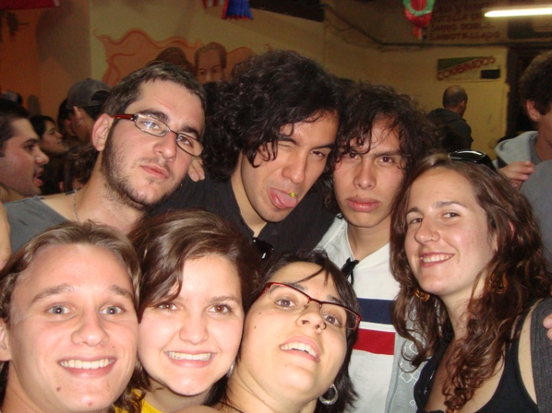
Les festes d’intercanvi
Ballaràs com mai i coneixeràs balls de diversos països.

Slide 6
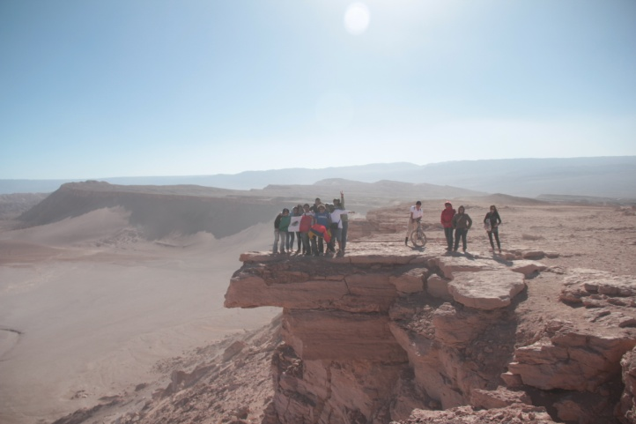
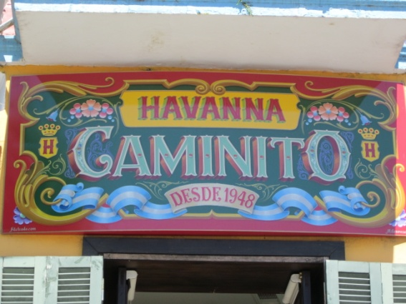
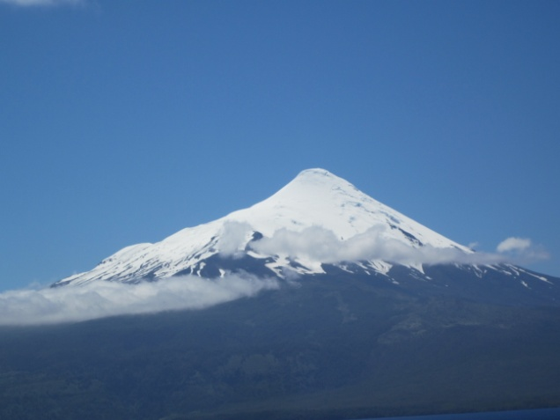
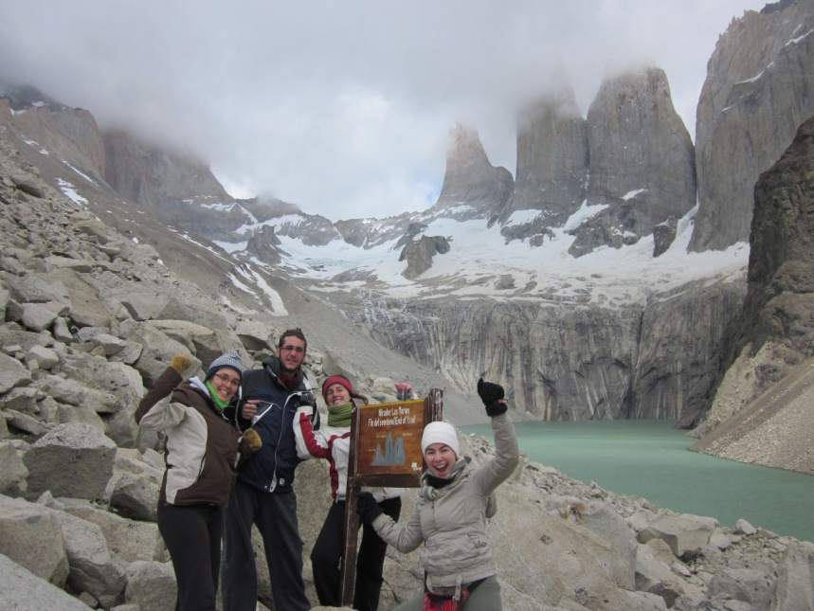
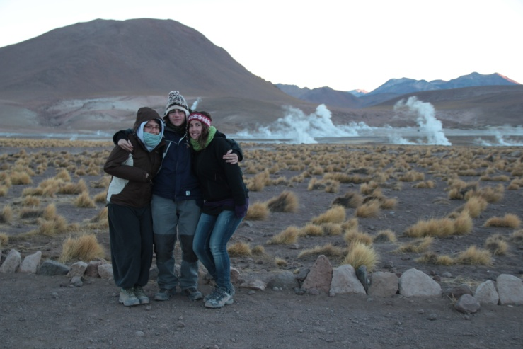
Els viatges
Al NORD de Xile,
Sant Pedro d’Atacama.
BUENOS AIRES
Al SUD de Xile Volcán Osorno
Sens dubte, és el més apassionant de l’ intercanvi, Xile des del Sud fins el Nord, s’ha de conèixer t’hi quedaràs parat!!
A la PATAGONIA al parc de Torres del Paine
Gèisers del Tatio.

Slide 7
ANIMA’T ÉS UNA OPORTUNITAT ÚNICA, UN REGAL QUE S’HA D’ACCEPTAR SI O SI!!

